Slide 1
Lecturer Sceduler
בסבב זה התכנון שלנו היה ליצור את ה-GUI הבסיסי של המערכת על מנת שנוכל להראות ללקוח ואותו לפתח בהמשך.
הקושי העיקרי בסבב זה, היה לימוד סביבת הפיתוח. קושי זה עדיין קיים אך אנו נעזרים באנשי מקצוע ובאינטרנט על מנת להתגבר על כך.

Slide 2
Lecturer Sceduler
המוצר הנוכחי עומד בדרישות הלקוח להן התחייבנו עד עתה, בניית מסכי ה- GUI הראשוניים.
בסבב זה תוכננו ונבנו שני מסכים עיקריים:
מסך הכניסה למערכת.
מסך מערכת השעות.

Slide 3
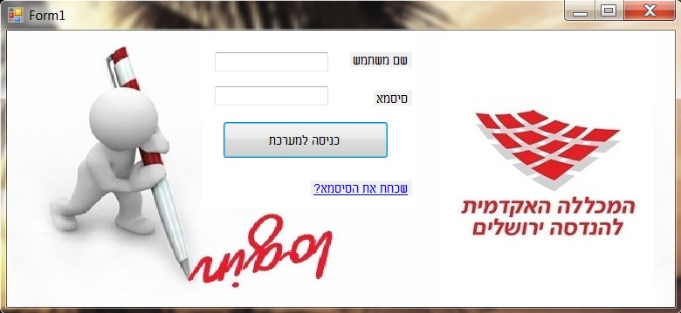
Lecturer Sceduler
מסך הכניסה למערכת.

Slide 4
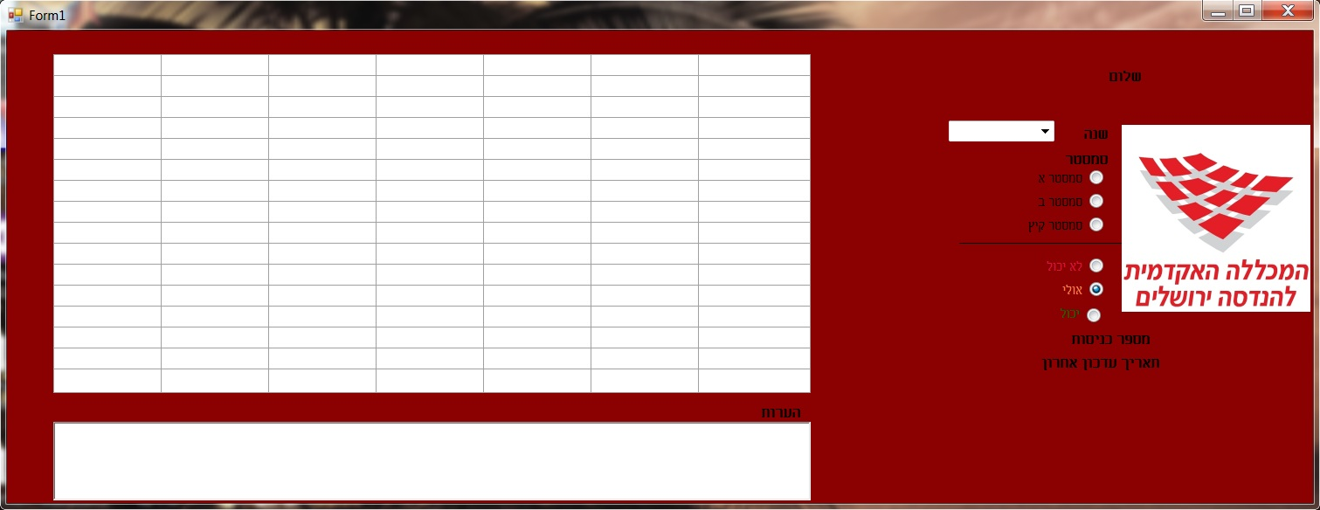
Lecturer Sceduler
מסך מערכת השעות.

Slide 5
Lecturer Sceduler
הפקת לקחים:
לשיפור דרך העבודה, הסקנו שעל מנת לעמוד בלוחות הזמנים ובכדי להימנע מטעויות, לפני כל סבב נפגש עם אנשי מקצוע ונוודא שיש בידנו את הכלים הנכונים והבנה מלאה לפיתוח הקרב.
נוסיף ונציין כי הקבוצה עובדת בצורה טובה, אנו נפגשים לעיתים קרובות (פעמיים בשבוע) והתקשורת בינינו טובה.

Slide 6
Lecturer Sceduler
לסיכום:
הפרויקט מתקדם לפי התכנון ובתיאום מלא עם הלקוח.
בתכנון הסבב הבא הוחלט להמיר את המסכים שבנינו בסבב זה מאפליקציית חלונות לאפליקציית WEB.
הסיכון העיקרי שהוא לימוד סביבת הפיתוח עדיין קיים, אך כעת לאחר הסבב הראשון הפקנו לקחים לסבבים הבאים, הבנו שעלינו לשפר את דרכי העבודה, לצפות מראש אילוצים ולהתאים את תוכן האיטרציה בהתאם.
הלקוח מרוצה מעבודתנו והתקדמותנו עד כה.

Slide 7
Lecturer Sceduler
משימות להמשך:
המשימה העיקרית לסבב הבא היא להמיר את המסכים שבנינו בסבב זה מאפליקציית חלונות לאפליקציית WEB.
כמו כן עדכנו את המשימות של השלבים הבאים בהתאם להתקדמותנו.

